Slide 1
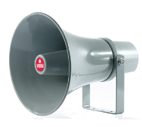
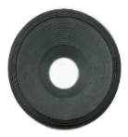
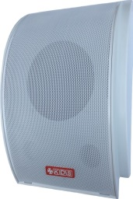
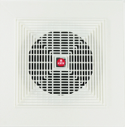
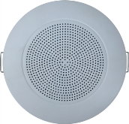
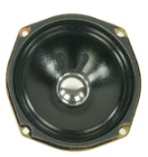
www.kdsound.kr
033-646-6812
KDSound
스피커 전문 제조업체
공사지명원
케이디 음향

Slide 2
지명원
금번 귀하(사)께서 발주하는 공사에 지명하여 주심을 바라오며 적극 참여하고자 관계 서류를 첨부하여 제출하오니 심사하시고 지명하여 주시기 바랍니다.
20 년 월 일
강원도 강릉시 강동면 강동초교길 39
케이디음향
대표 김범수
Tel : (033)646-6812
Fax : (033)646-6813
Homepage : www.kdsound.kr
www.kdsound.kr

Slide 3
공사지명원
P.A Speaker
Professional Speaker
Column Speaker
Horn Speaker
Wall Speaker
Ceiling Speaker
Horn Driver
APT Speaker
Megaphone
Sound Rainforcement Speaker
Sound Rainforcement Speaker
Musical instrument Speaker
Professional Speaker System
Loud Speaker
P.A Amplifier
Speaker Part
Portable Amplifier
Multiple Amplifier
Power Amplifier
DUST_CAP
GASKET
SPEAKER PART
케이디 음향
www.kdsound.kr
3

Slide 4
Index
KD
Sound
인사말
회사현황
조직도
납품거래 협력업체
사업자등록증
공장등록증명서
CLEAN 사업장
직접생산확인서
중소기업 확인서
특허증
장애인 표준사업장 인증서
품질경영시스템 인증서
환경경영시스템 인증서
제품인증서
안전보건경영시스템인증서
무선특허증
경쟁입찰 참가 자격등록
무역협회 회원증
정보통신 공사업 등록증
소프트웨어사업자
벤처기업확인서
시험성적서/시험결과
제품시험성적서
조달등록제품
사업장 위치
4
www.kdsound.kr

Slide 5
인사말
케이디 음향(KD sound)은 스피커 전문 제조 회사로 T.V 오디오, 자동차 스피커, 실내ㆍ외 방송용 스피커 및 아파트 방송용 스피커를 전문으로 제조 생산하는 중소기업입니다.
노동부지원 클린사업장, ISO 인증, 장애인 표준 사업장, 조달등록 기업으로 30년의 축적된 기술력과 좋은 품질을 인정받으며 강원도 유일무이한 스피커 전문 제조 업체이며, 신뢰와 전문성을 바탕으로 신선하고 창의적인 기업 이미지를 이어가고 있습니다.
대 표 김 범 수
6
www.kdsound.kr
www.kdsound.kr
5

Slide 6
회사현황
회사현황
상 호 | 케이디 음향
대 표 | 김 범 수
본 사 | 강원도 강릉시 강동면 강동초교길 39 Tel : (033)646-6812 Fax : (033)646-6813
창 립 일 | 2001. 11. 01
사업종류 | 제조업,건설업
사업종목 | 스피커 및 음향기기,통신공사업
인원형황 | 총 25명 생산팀 : 15명 품질보증팀 : 3명 기술영업팀 : 5명 총무관리팀 : 2명
6
www.kdsound.kr

Slide 7
회사현황
회사연혁
년 월 | 내 용 | 비고
2000년 03월 | 강동전자 설립 VOICE 코일
2000년 12월 | 공장등록
2001년 11월 | 스피커 제조 (T.V 오디오 및 방송용 스피커)
2004년 12월 | CLEAN 사업장 인증
2010년 07월 | 현대,기아자동차 하이패스 스피커 생산
2012년 10월 | 특허증
2014년 12월 | 장애인 표준 사업장인증
2015년 03월 | 상호변경 케이디 음향
2015년 10월 | 직접생산인증 ( 방송장치, 구내방송)
2015년 10월 | ISO 9001,2008 품질경영 시스템 인증
2015년 10월 | ISO 14001,2004 환경경영 시스템 인증
2016년 3월 | 조달청 등록 (PA 스피커)
2016년 8월 | 무역협회 등록
2017년 6월 | 정보통신 공사업 등록
2017년 6월 | 소프트웨어사업자
2017년 6월 | 벤쳐기업확인서
2021년 8월 | 특허증
2022년 10월 | 안전보건 경영시스템인증
6
www.kdsound.kr
www.kdsound.kr
7

Slide 8
조직도
대표 김범수
공장장 김태석
과장 김재인
대리 강규산
총무관리팀
기술영업팀
생산팀
구 매
경 리
총 무
영 업
설 계
Q C
납품 A/S
자 재
조 립
완 성
검 사
샘플검사
8
www.kdsound.kr

Slide 9
납품 거래 협력업체
거래처명 | 주소 | 연락처
㈜에이월드 | 서울특별시 구로구 경인로 53길 90 1603호(STXW타워) | 02-6124-3071
㈜유니슨음향 | 경기도 부천시 원미약대 192 부천테크노파크 201동 802호 | 010-6286-6109
㈜한독음향 | 충남 천안시 서북구 성거읍 봉주로 | 041-581-5411
㈜광주전자 | 강원 홍천군 홍천읍 갈마곡리 278-3 | 033-434-5232
㈜닥터스텍 | 서울 강동구 상일로 6길 55 나이스빌딩 8층 | 02-3444-3222
㈜대흥음향 | 경기도 화성시 푸른들판로 251-11 | 031-359-8710
㈜동광전자 | 경기도 안양시 만안구 덕천로 26 218-13 | 031-443-2544
㈜삼미스피커 | 충북 음성군 원남면 백마령길 51 | 043-872-9811
㈜이원산업 | 경기도 포천군 가산면 마전리 432-5 | 031-544-6026
에이스원테크 | 경기도 김포시 감정로 47 | 070-7538-6542
㈜소비코 프로페셔널 | 경기 양주시 백석읍 권율로 1203번길 | 070-7862-5633
㈜정연전자 | 서울 구로구 경인로 53길 15 마동3523 | 010-8767-0552
에이스시스템 | 경남 거창군 거창읍 송정7길80 | 055-945-4762
클릭스피커 | 강원도 횡성군 공근면 항재로 426 | 033-344-6525
㈜토탈음향 | 경기도 광주시 광남안로 129번길 28 | 031-769-5120
HASO MEDIA | 충청북도 충주시 대소원면 능골1길 | 043-853-5352
유성전자통신 | 경기도 부천시 원미구 약대동 192 | 032-321-8917
㈜썬테크 | 부산광역시 영도구 청학동로 47 | 051-413-5000
㈜젠프로 | 경기도 양주시 광적면 현석로 535 | 070-4814-1572
우리 에스텍 | 충북 청주시 흥덕구 흥덕로 174 | 043-262-5263
10
6
www.kdsound.kr
9
www.kdsound.kr
www.kdsound.kr

Slide 10
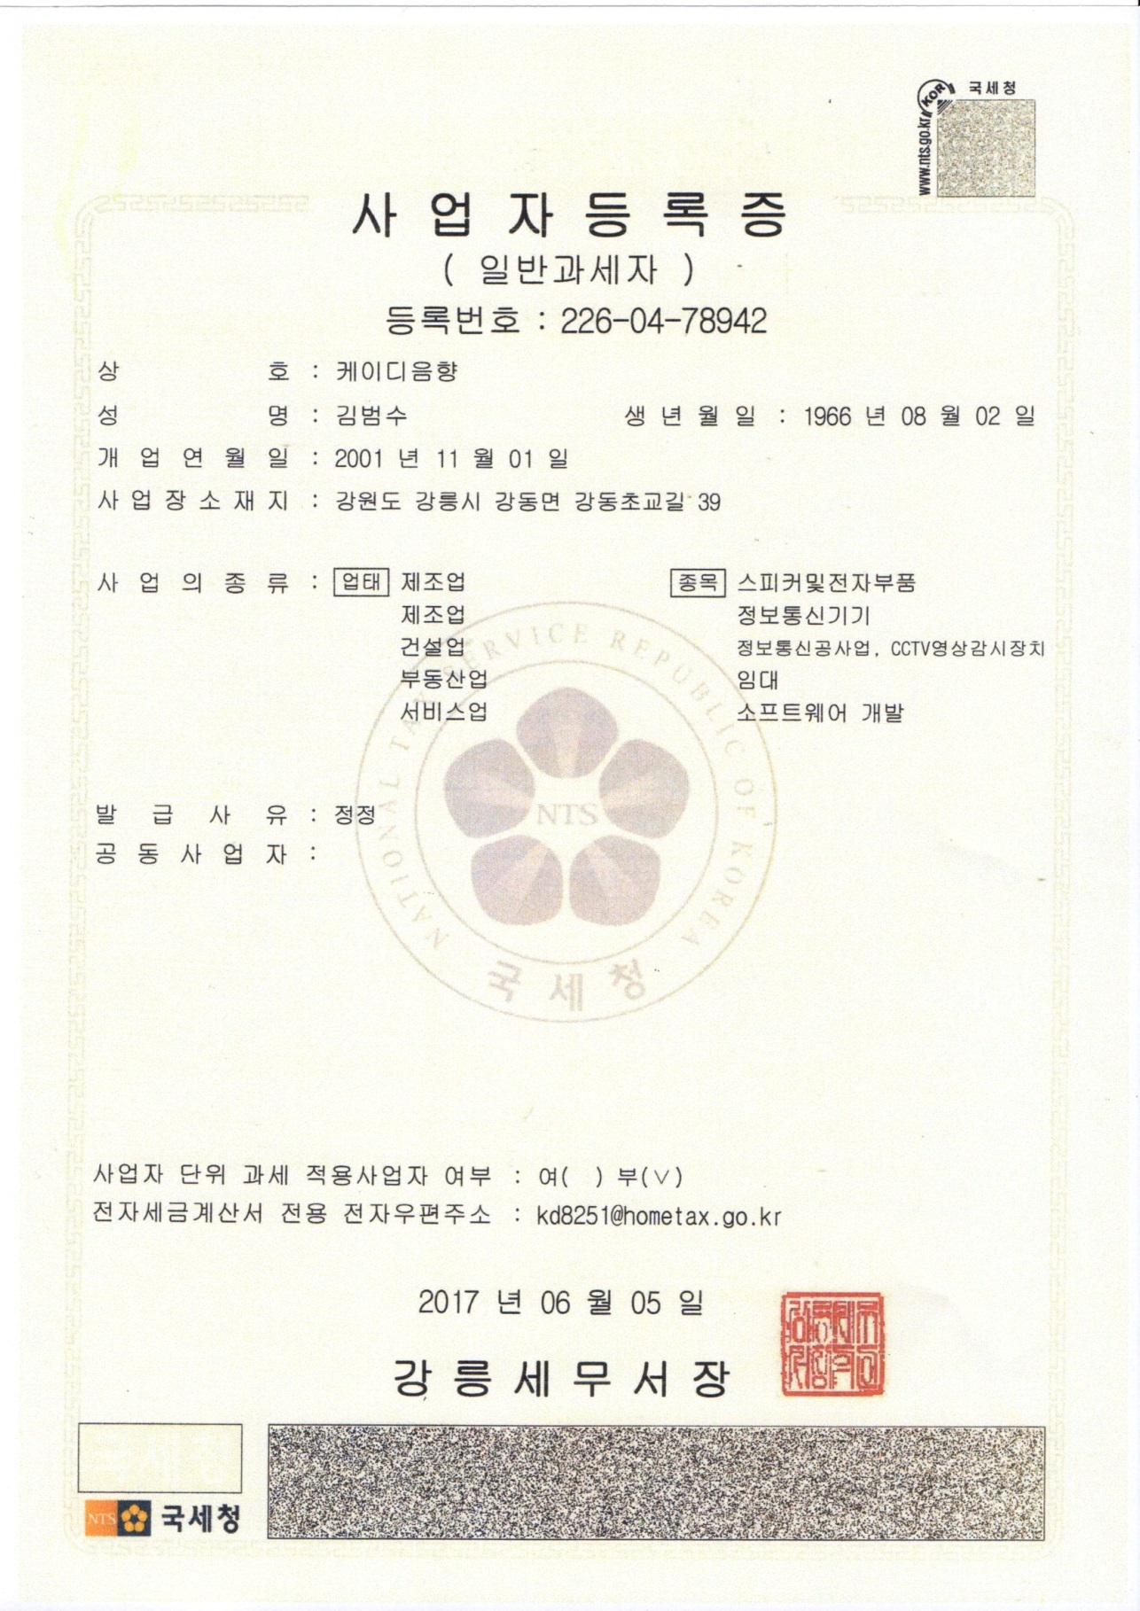
사업자등록증
10
www.kdsound.kr
www.kdsound.kr
11

Slide 11
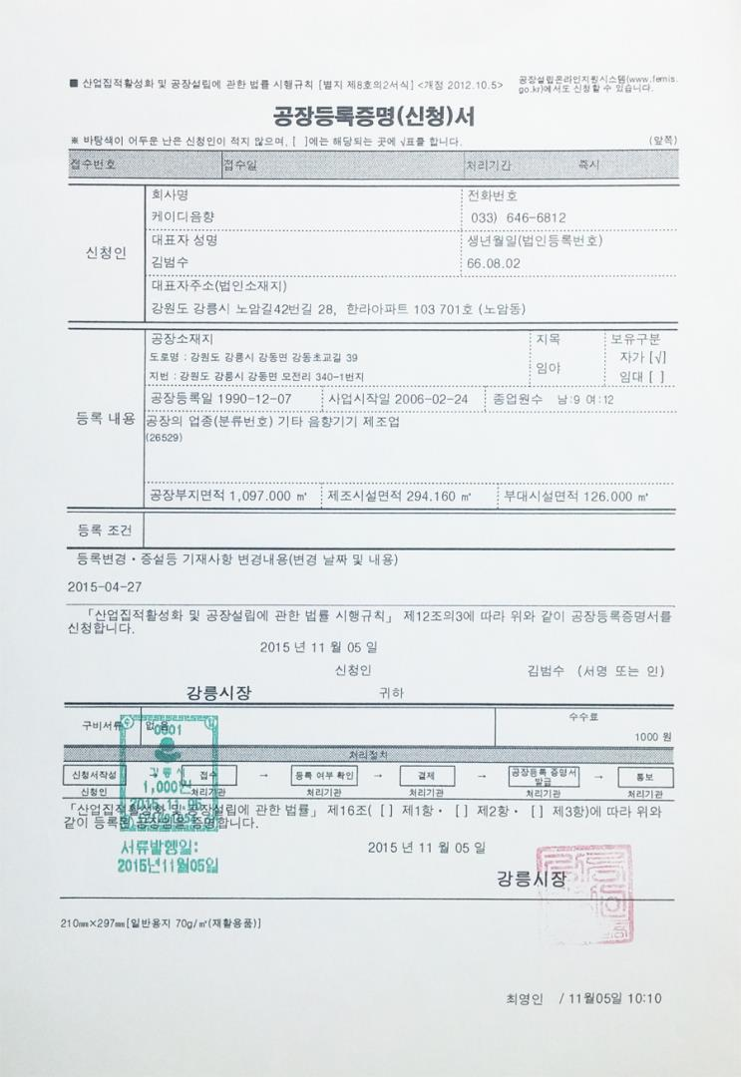
공장등록증명서
12
www.kdsound.kr
www.kdsound.kr
11

Slide 12
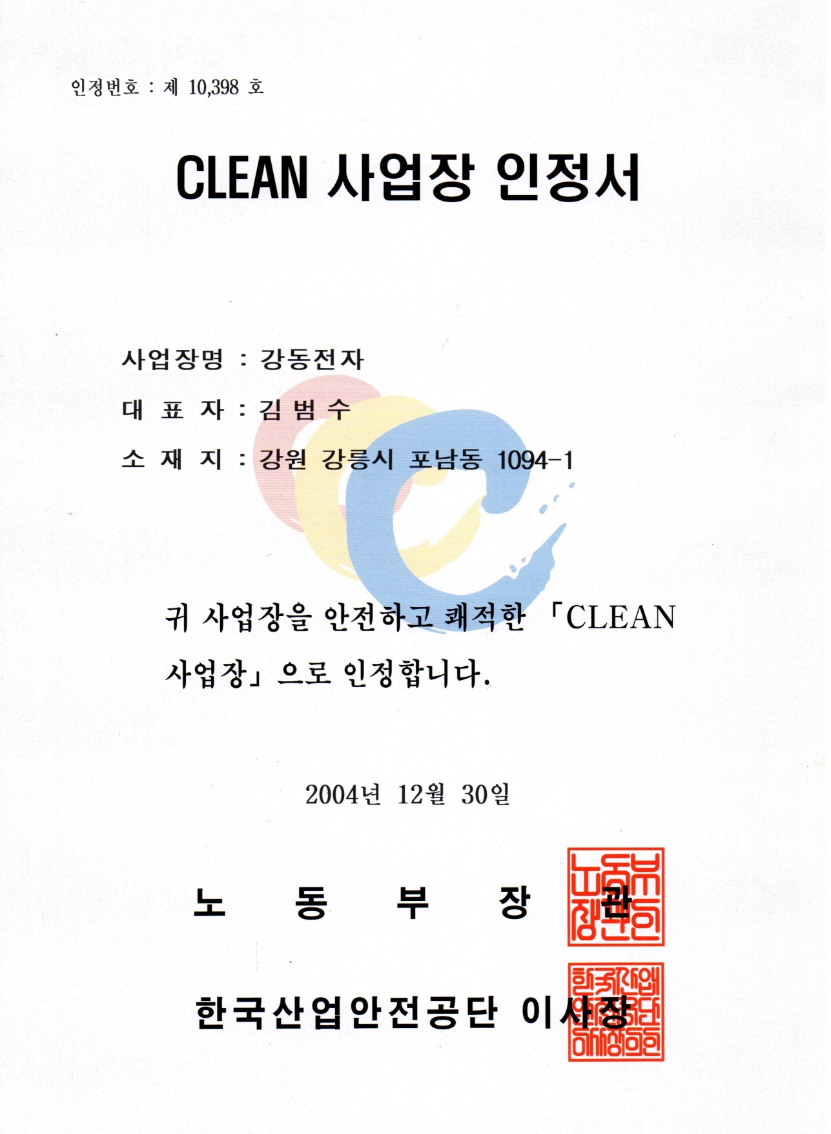
CLEAN 사업장
12
13
www.kdsound.kr
www.kdsound.kr
11
www.kdsound.kr

Slide 13
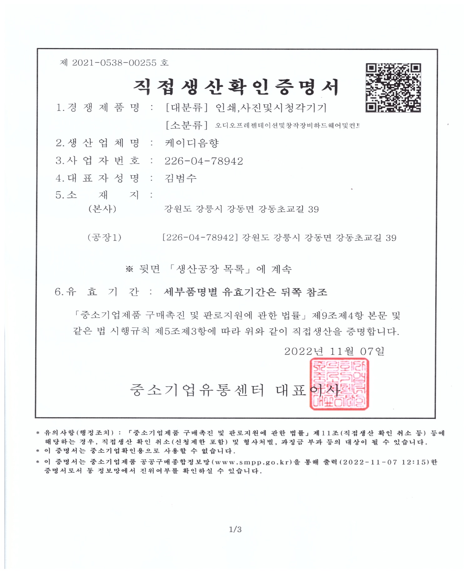
직접생산확인증명서
14
www.kdsound.kr
www.kdsound.kr
13

Slide 14
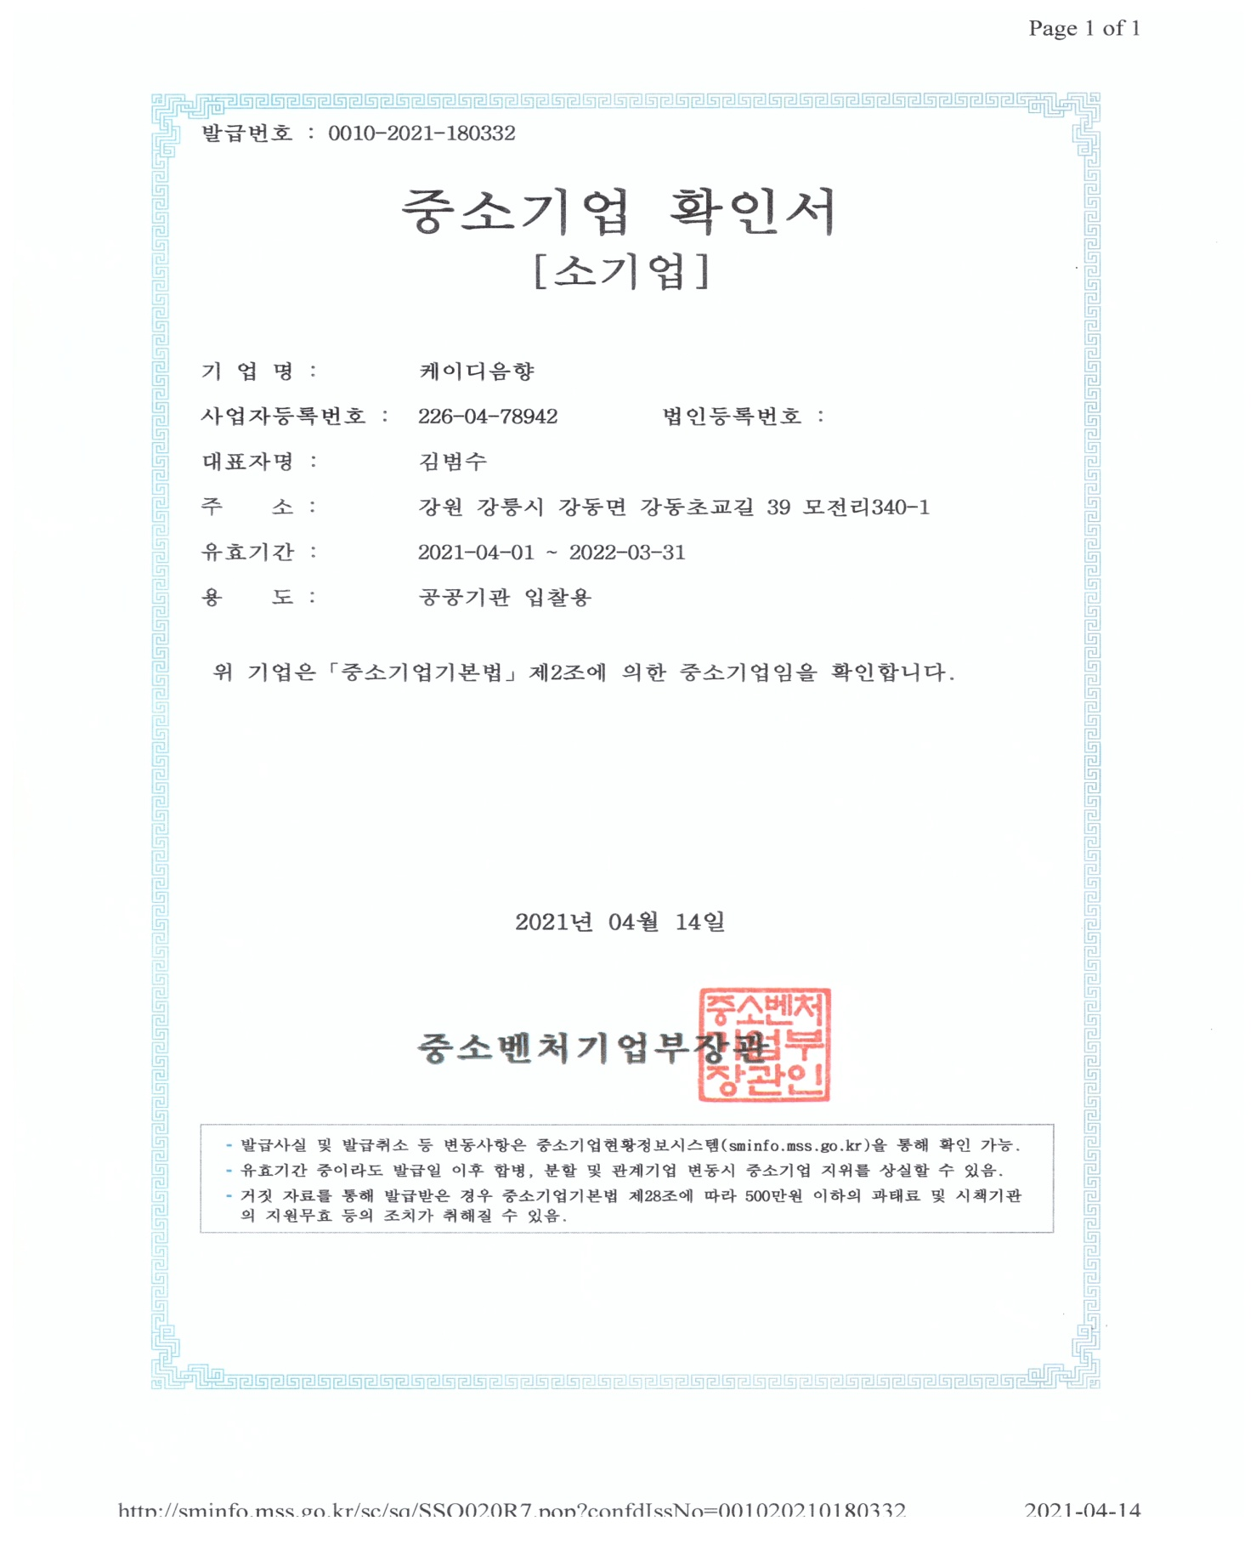
중소기업 확인서
14
15
www.kdsound.kr
www.kdsound.kr
11
www.kdsound.kr

Slide 15
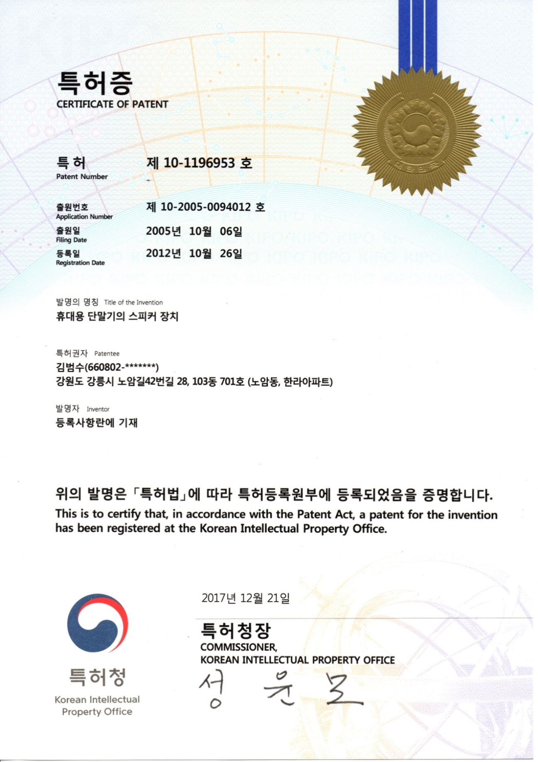
특허증
16
24
www.kdsound.kr
15
www.kdsound.kr
www.kdsound.kr

Slide 16
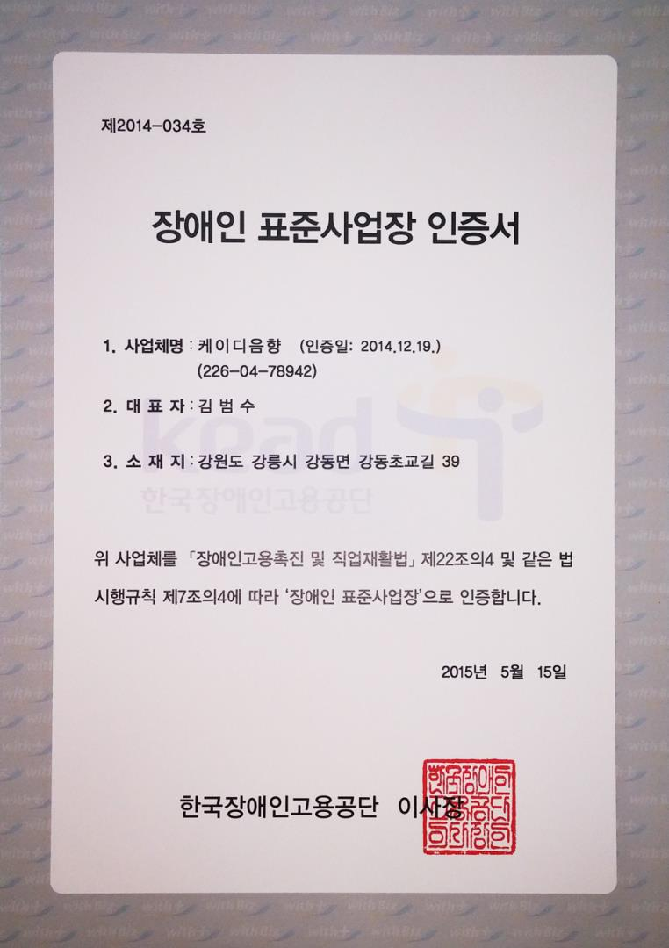
장애인 표준사업장 인증서
16
15
www.kdsound.kr
www.kdsound.kr
11
www.kdsound.kr

Slide 17
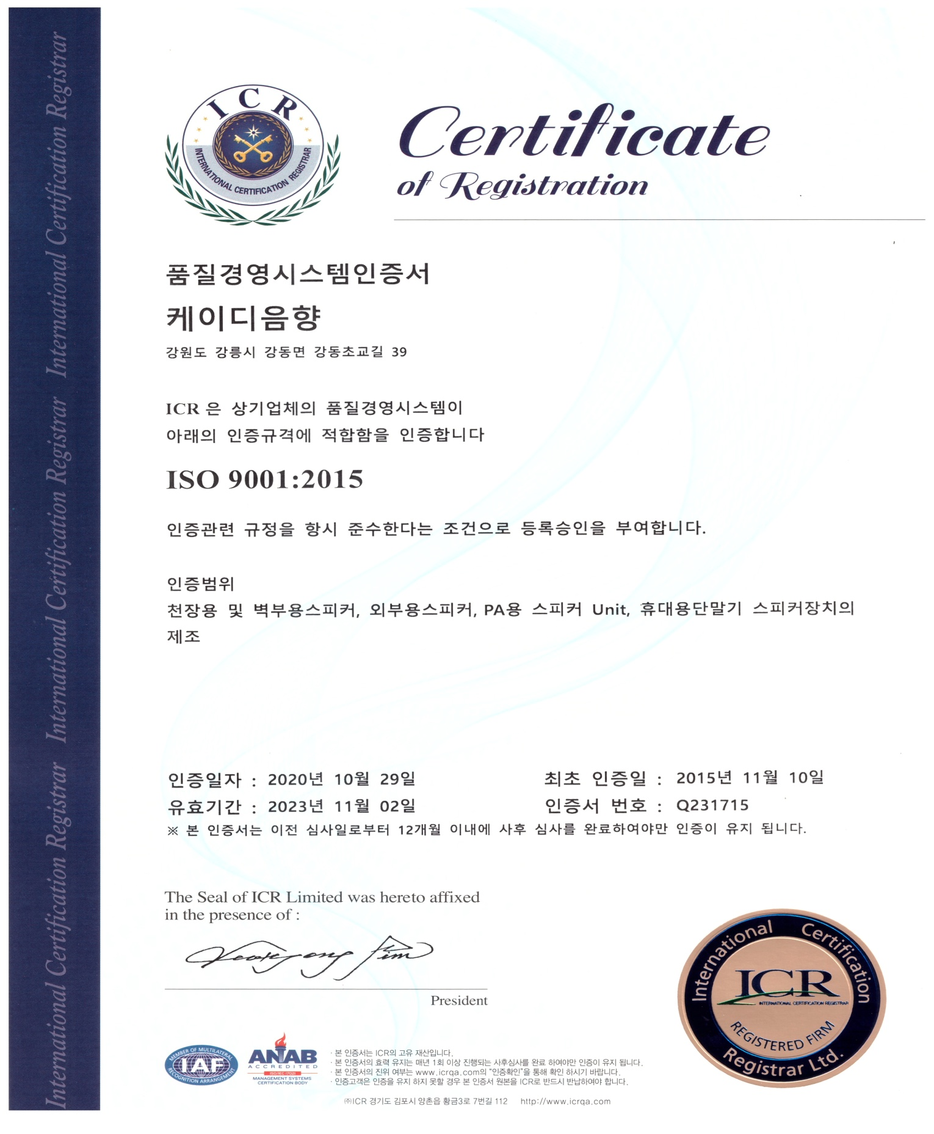
품질경영시스템인증서
ISO 9001:2015
24
www.kdsound.kr
www.kdsound.kr
17

Slide 18
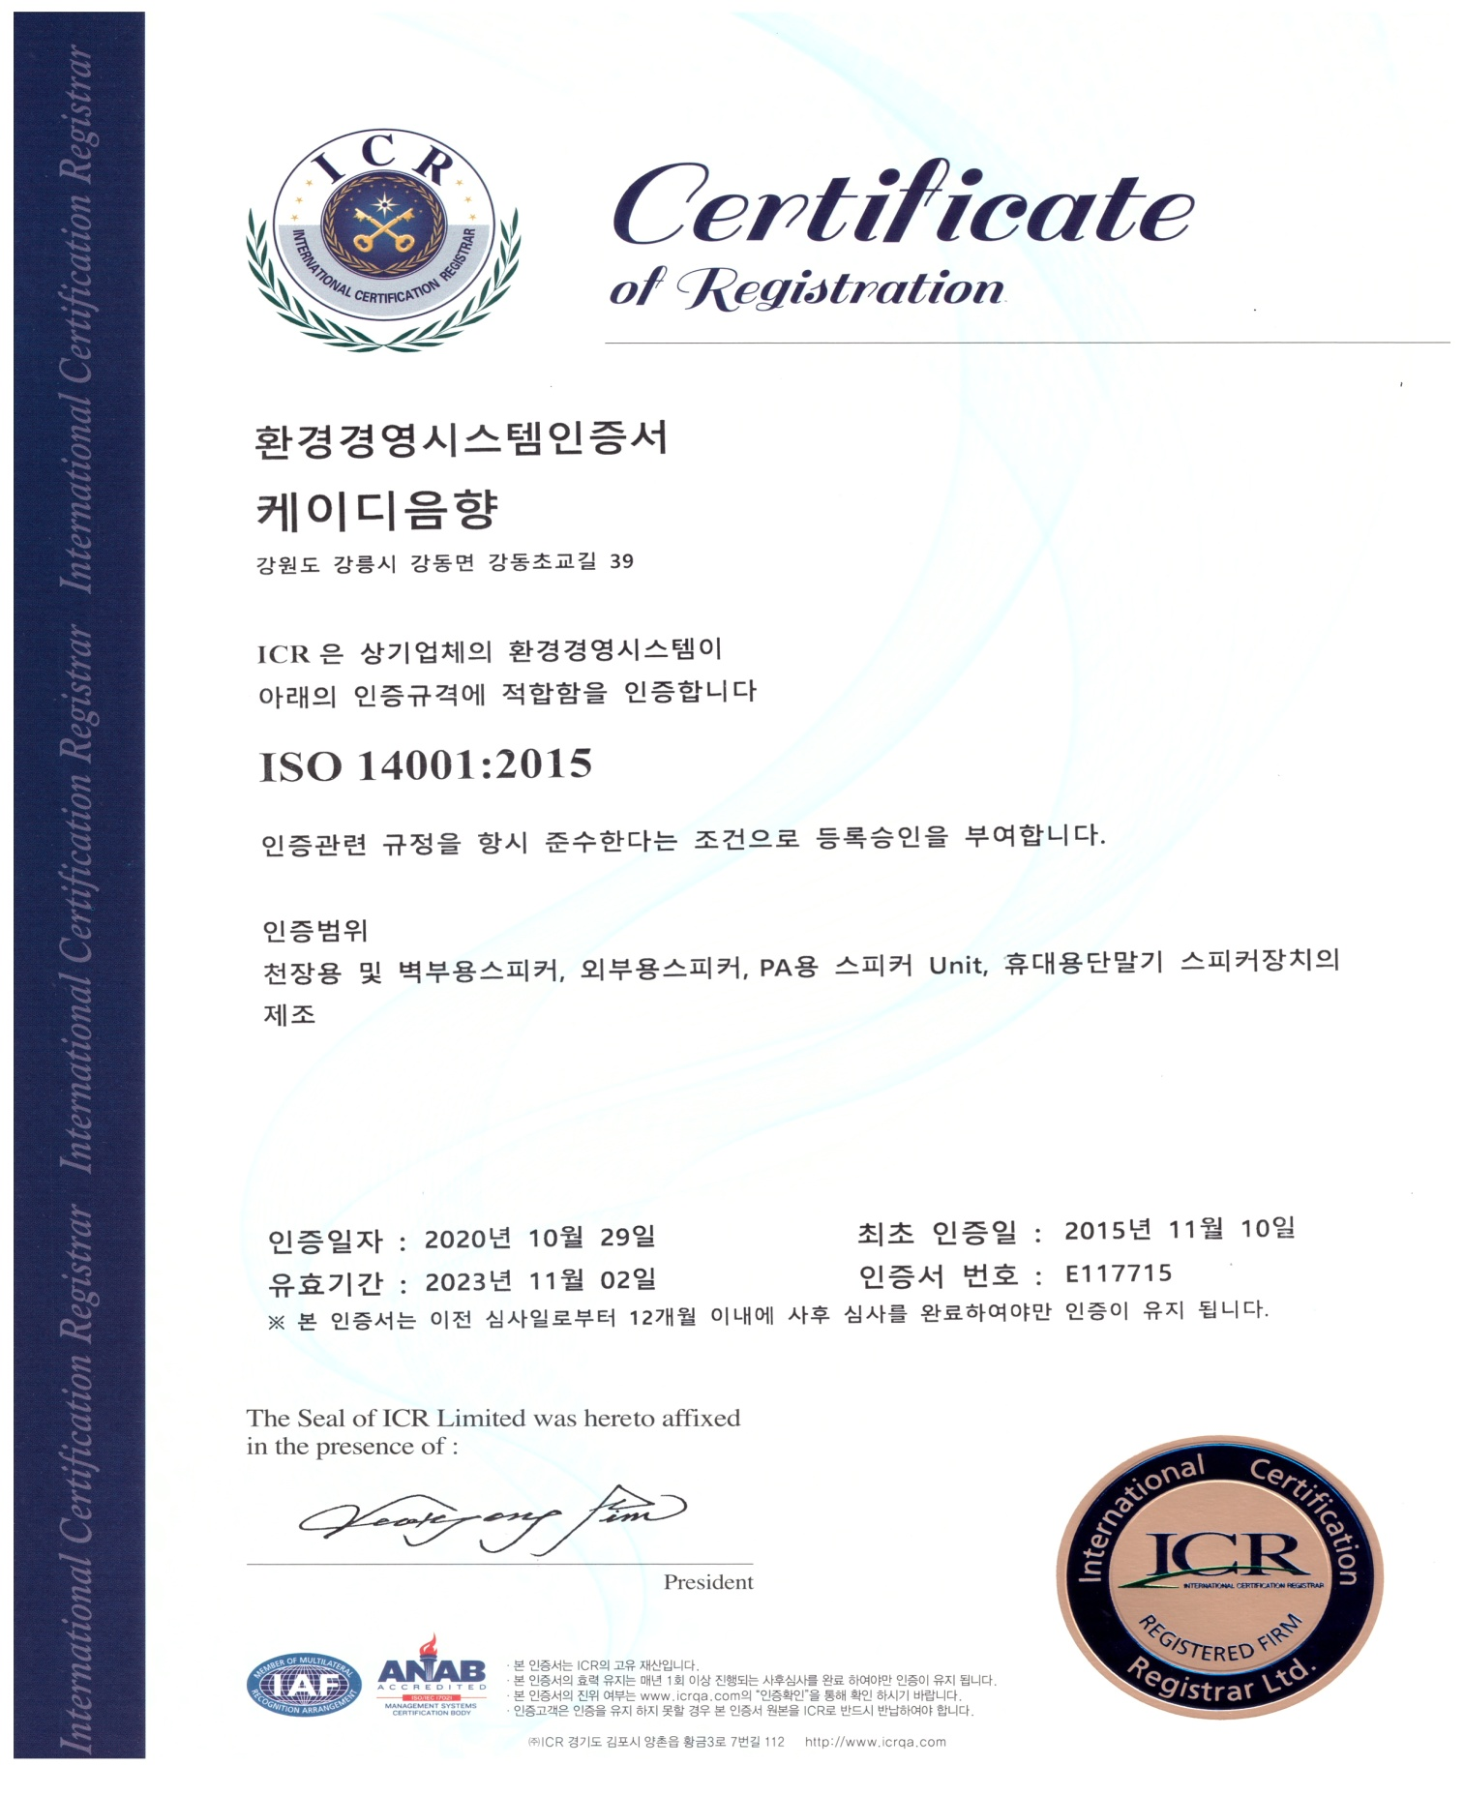
환경경영시스템인증서
ISO 14001:2015
18
15
www.kdsound.kr
www.kdsound.kr
11
www.kdsound.kr

Slide 19
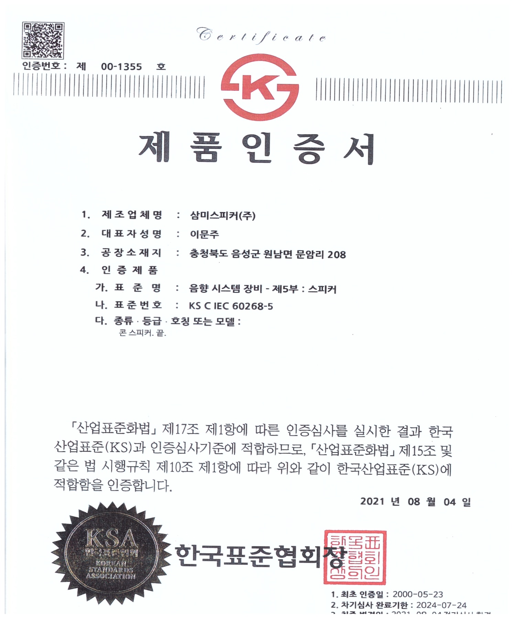
제품인증서
26
www.kdsound.kr
www.kdsound.kr
19

Slide 20
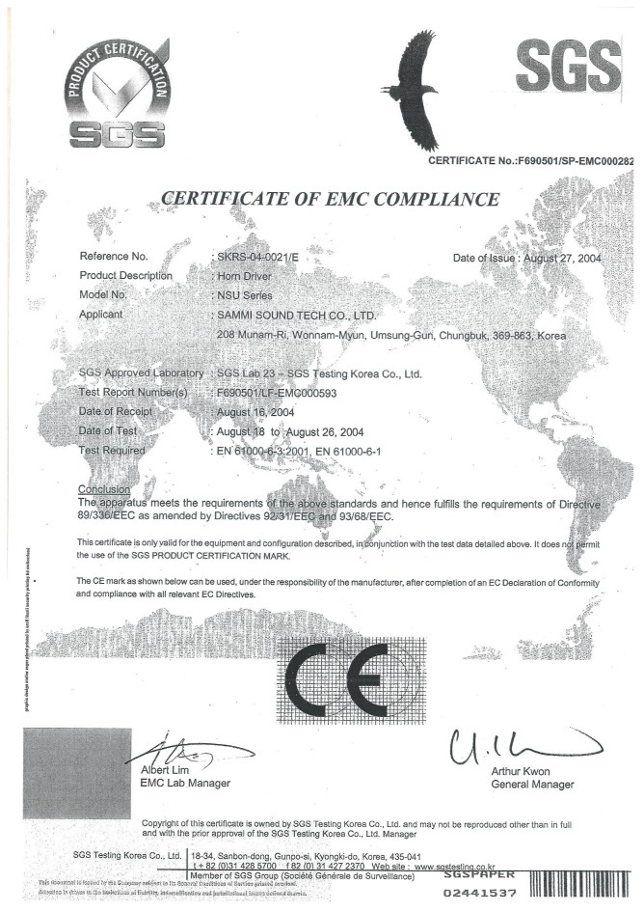
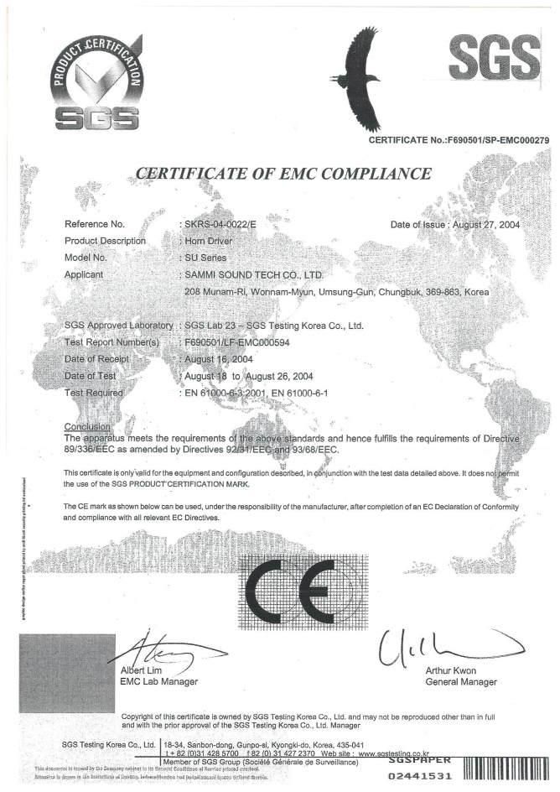
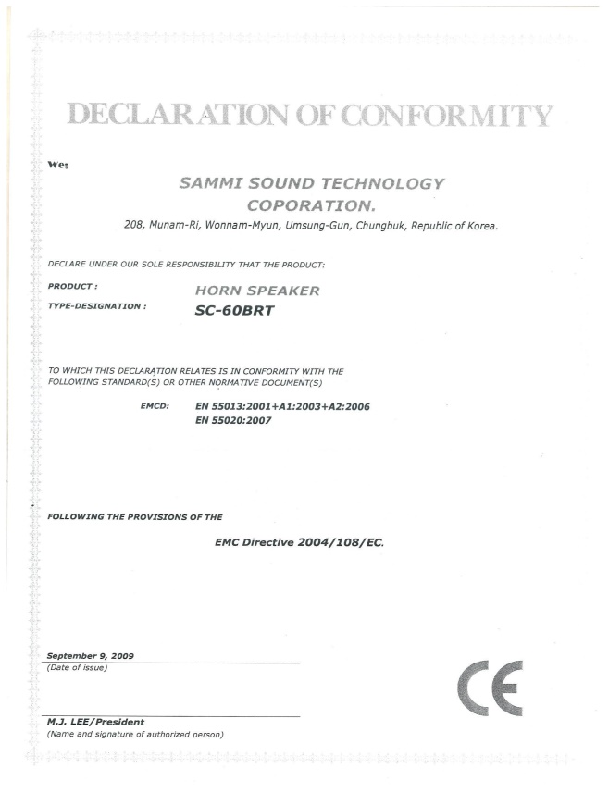
CE 인증서/표준부합신고서
20
33
www.kdsound.kr
www.kdsound.kr
31
www.kdsound.kr

Slide 21
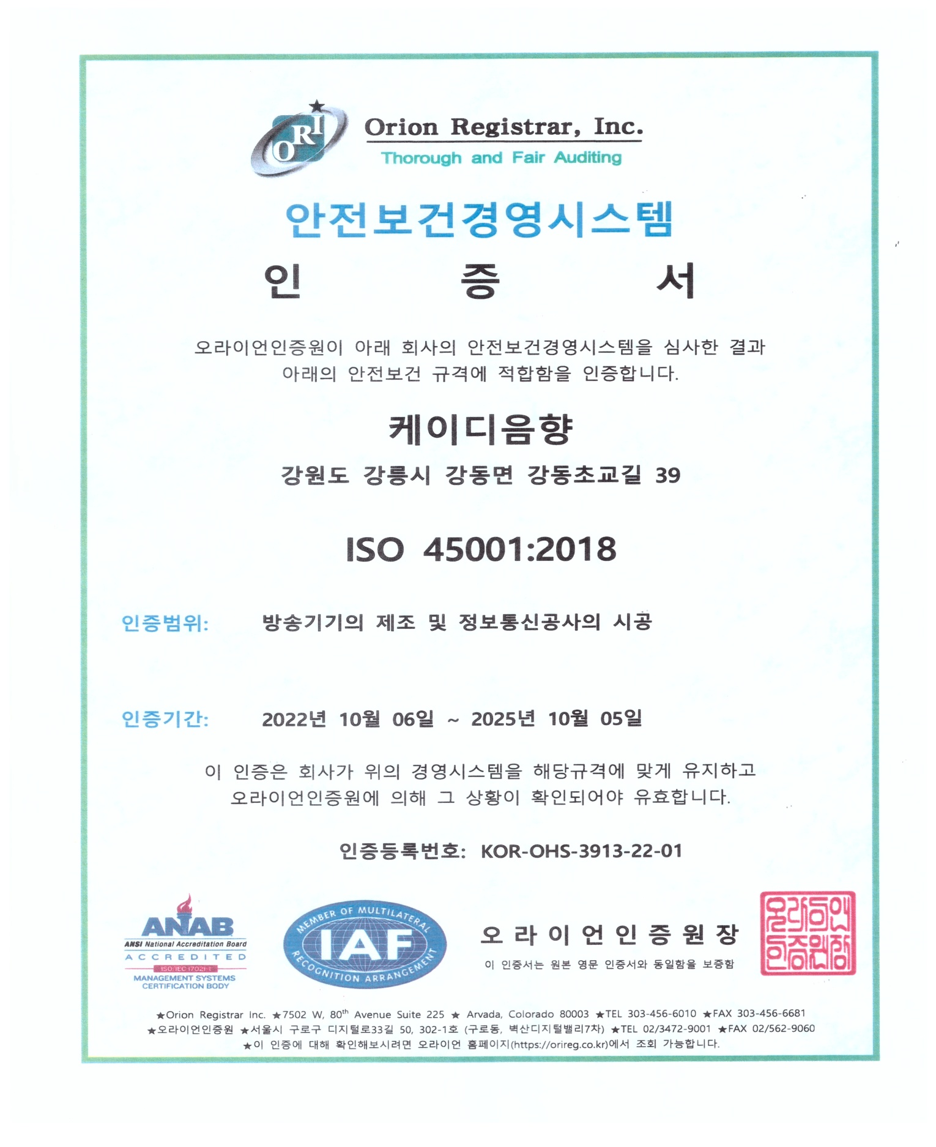
안전보건경영시스템인증서
21
33
www.kdsound.kr
www.kdsound.kr
31
www.kdsound.kr

Slide 22
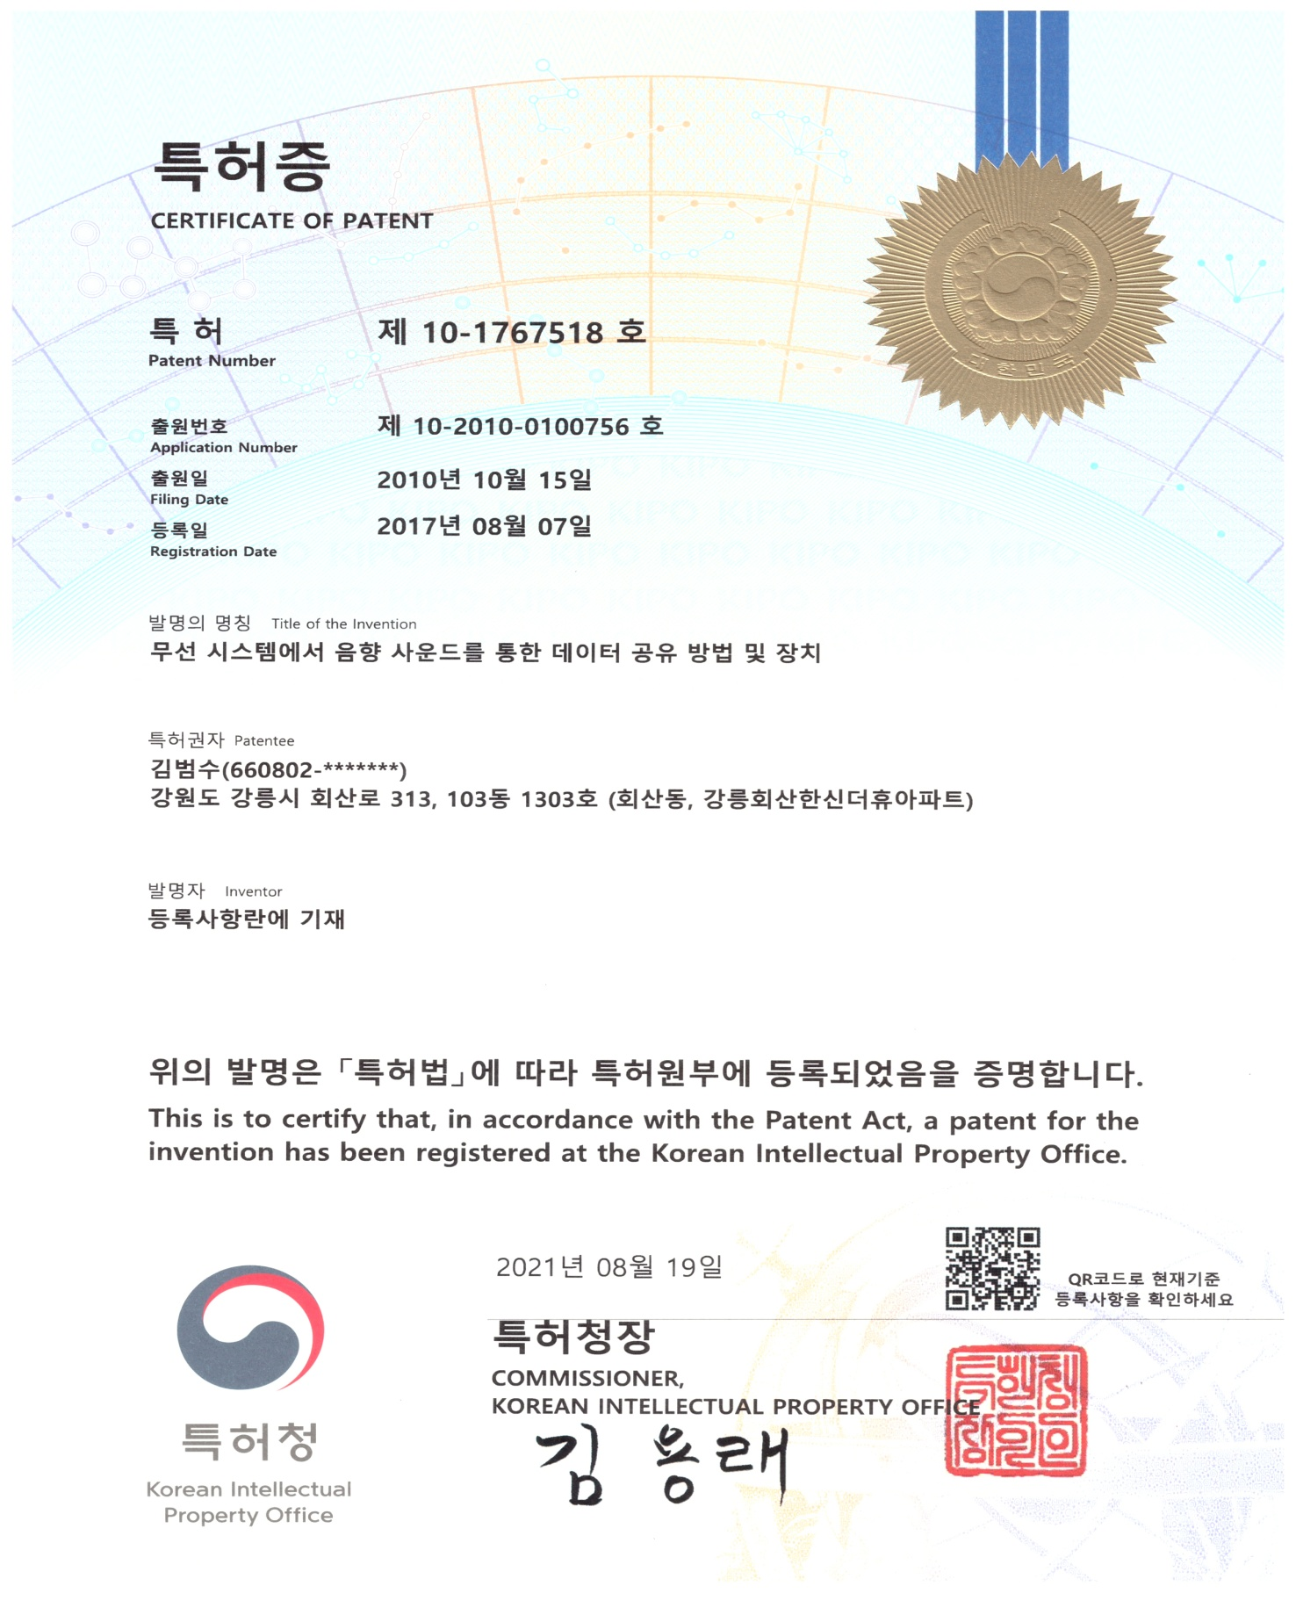
특허증(무선)
22
33
www.kdsound.kr
www.kdsound.kr
31
www.kdsound.kr

Slide 23
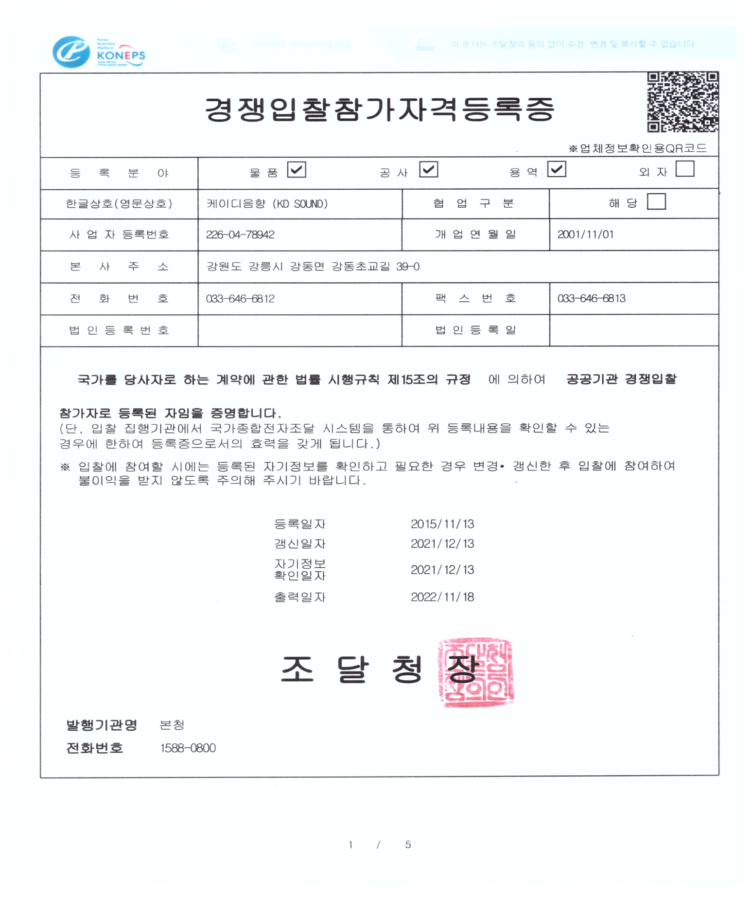
경쟁입찰참가자격등록증
28
www.kdsound.kr
www.kdsound.kr
23

Slide 24
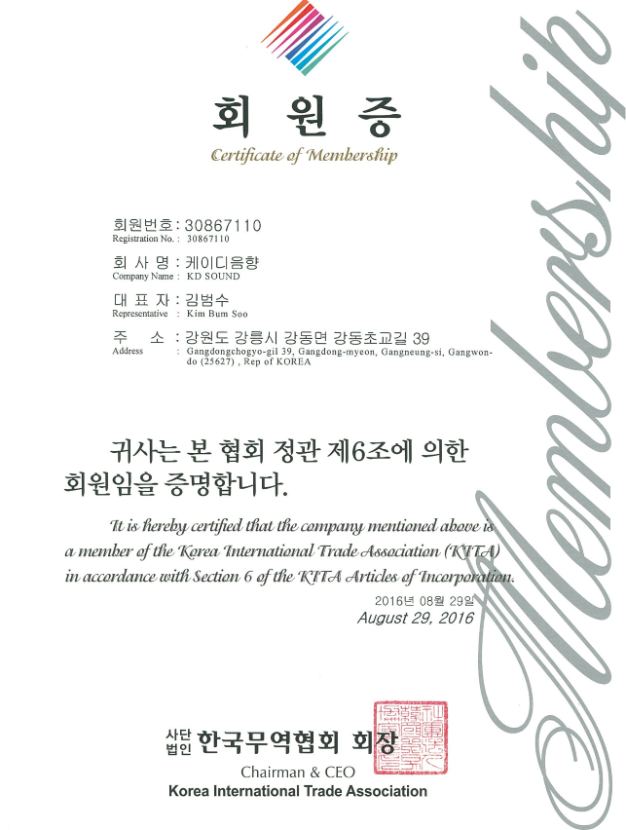
무역협회 회원증
24
33
www.kdsound.kr
www.kdsound.kr
31
www.kdsound.kr

Slide 25
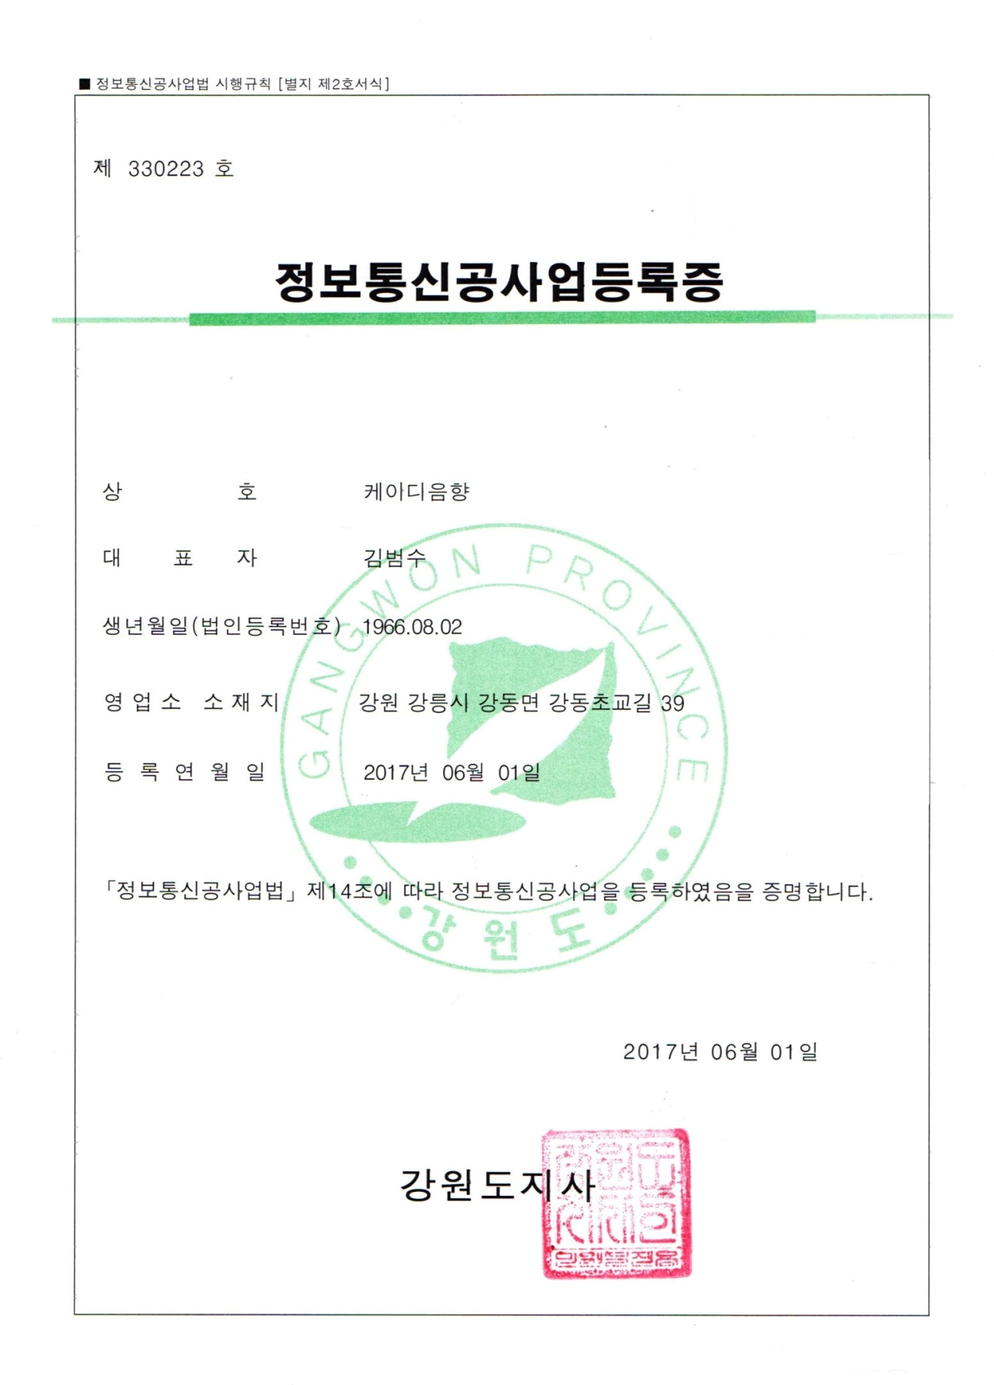
정보통신공사업등록증
30
www.kdsound.kr
www.kdsound.kr
25

Slide 26
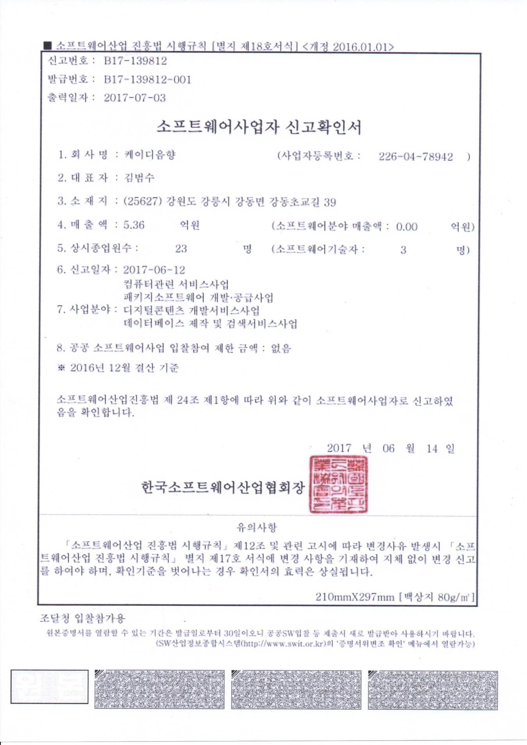
소프트웨어사업자
26
33
www.kdsound.kr
www.kdsound.kr
31
www.kdsound.kr

Slide 27
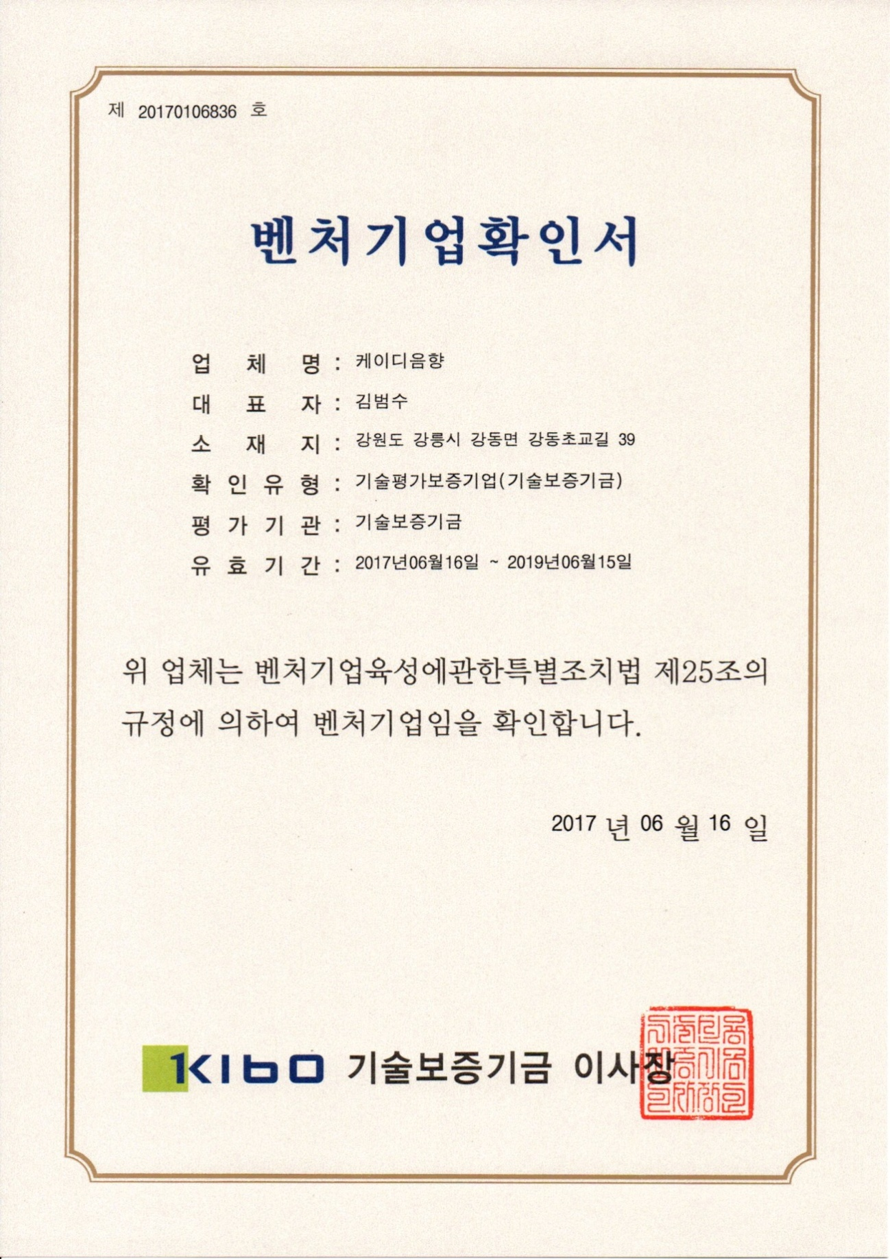
벤처기업확인서
30
www.kdsound.kr
www.kdsound.kr
27

Slide 28
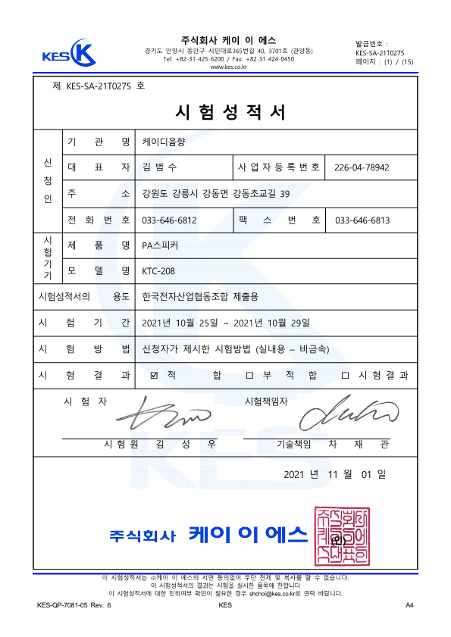
시험성적서/시험결과
28
33
www.kdsound.kr
www.kdsound.kr
31
www.kdsound.kr

Slide 29
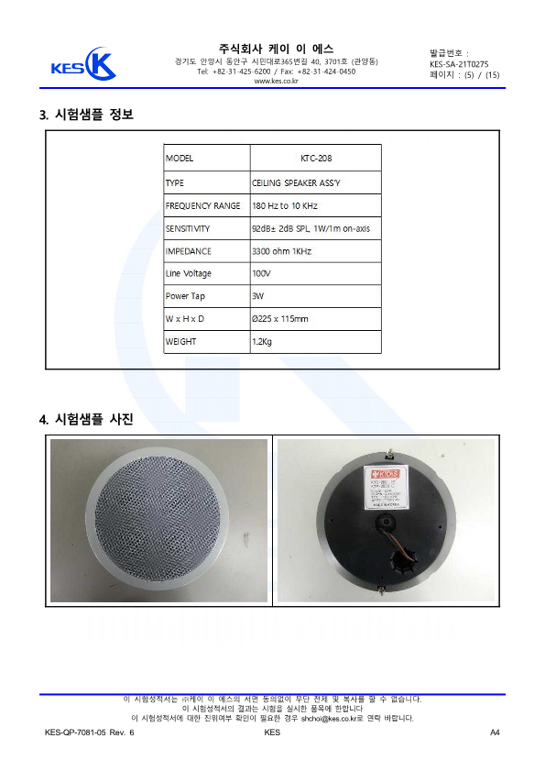
시험성적서/시험결과
www.kdsound.kr
29

Slide 30
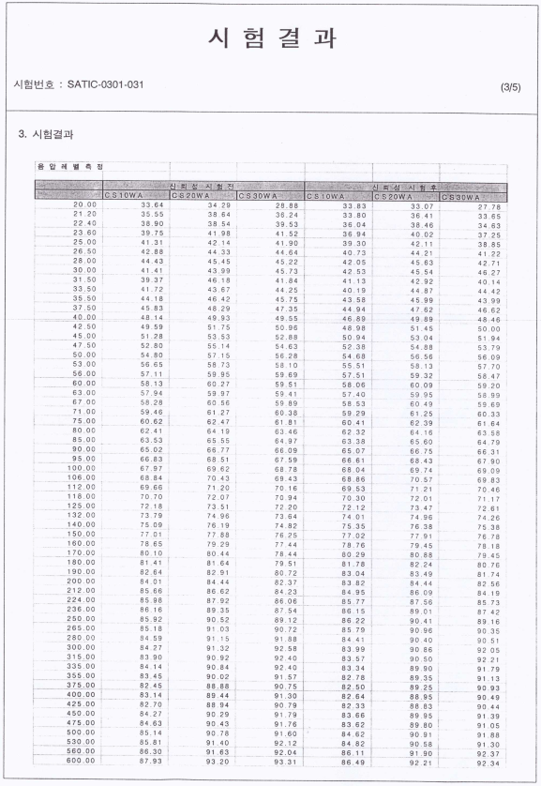
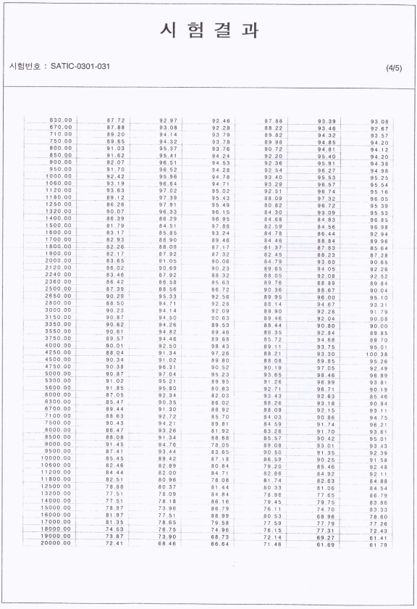
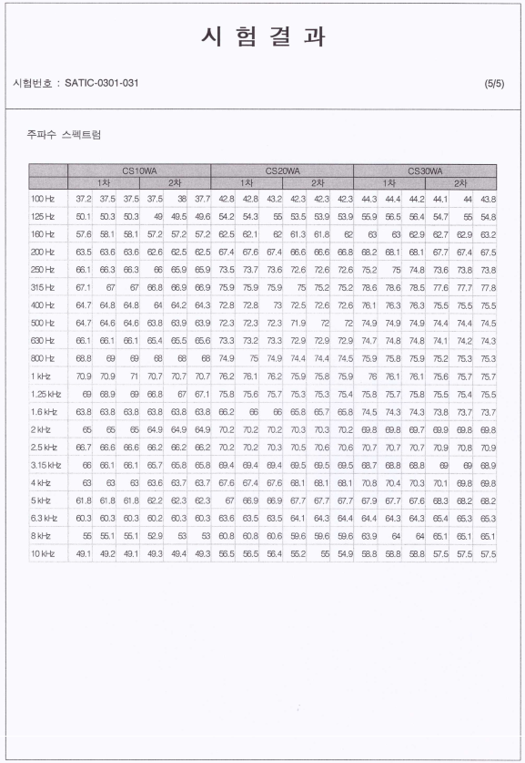
시험성적서/시험결과
30
www.kdsound.kr

Slide 31
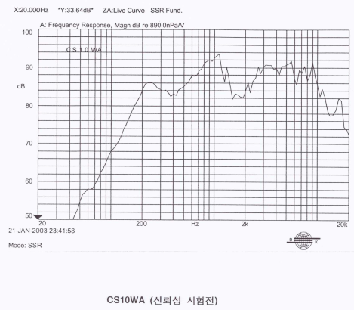
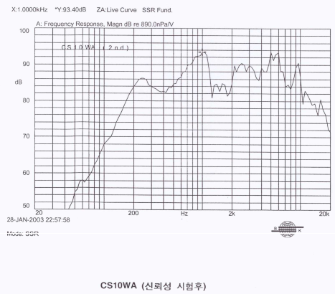
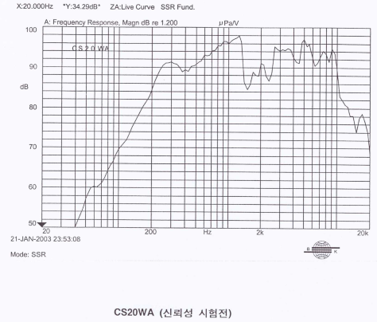
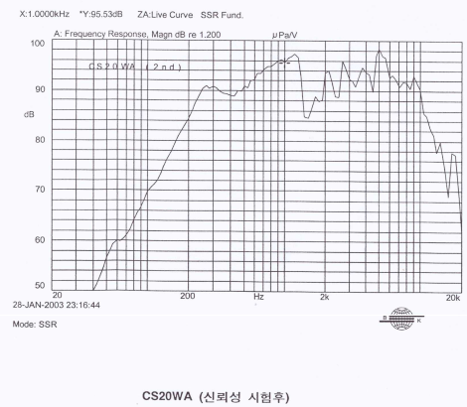
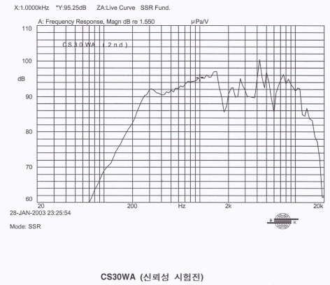
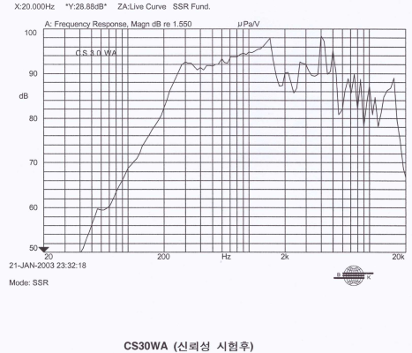
시험성적서/시험결과
www.kdsound.kr
31

Slide 32
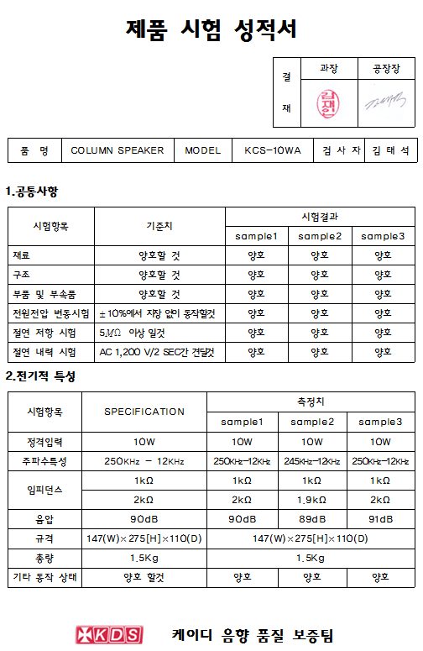
제품시험성적서
32
www.kdsound.kr

Slide 33
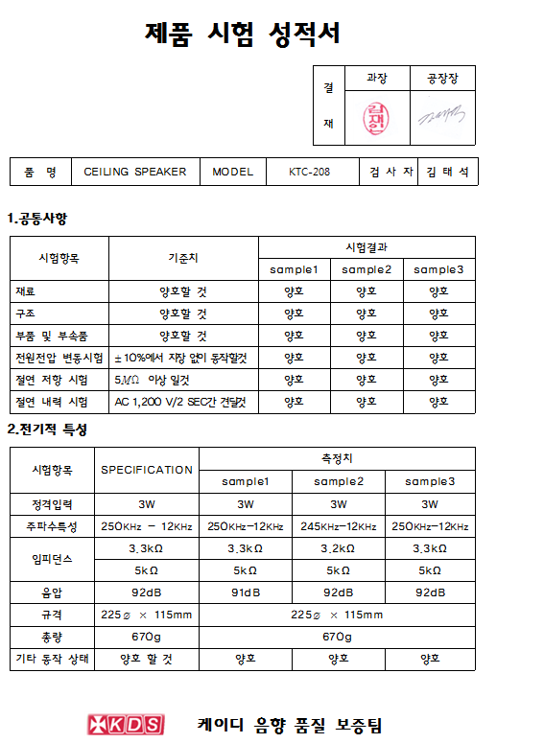
제품시험성적서
www.kdsound.kr
33

Slide 34
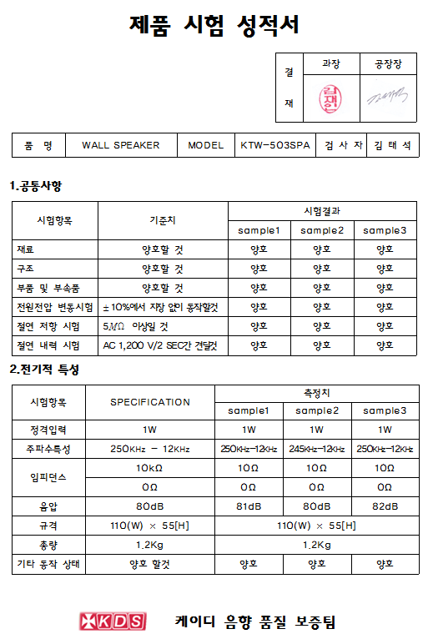
제품시험성적서
34
www.kdsound.kr

Slide 35
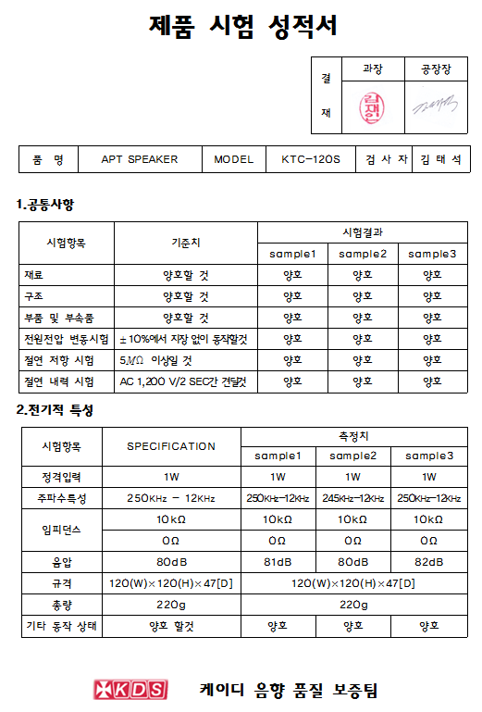
제품시험성적서
www.kdsound.kr
35

Slide 36
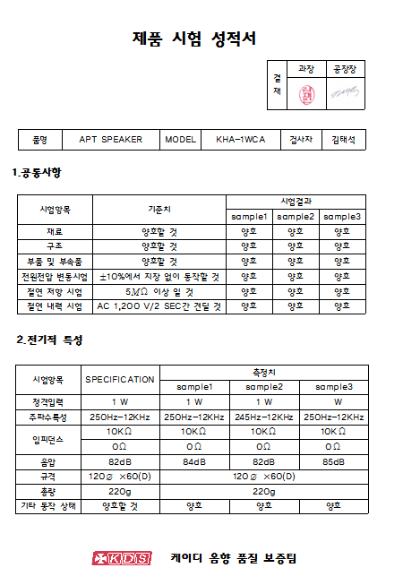
제품시험성적서
36
www.kdsound.kr

Slide 37
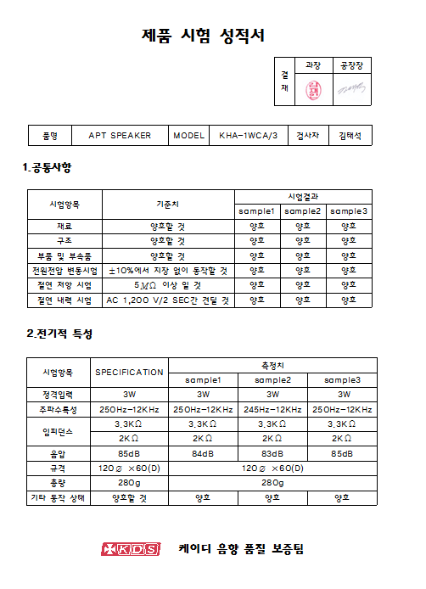
제품시험성적서
www.kdsound.kr
37

Slide 38
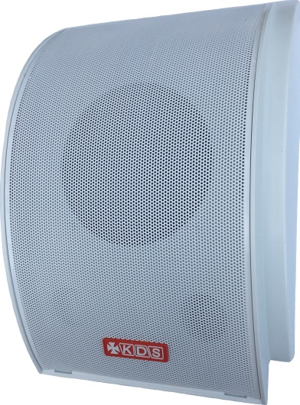
조달 등록 제품
Wall Speaker
KTW-6SP
290mm(W)*210mm(H)*93mm(D)
98dB
3Ｗ
G2B번호 : 22959719
제00-1355호
KS C IEC 60268-5
KTW-503SPA
200mm(W)*285mm(H)*90mm(D)
90dB
3W
G2B번호 :22959720
KTW-510SPA
200mm(W)*285mm(H)*90mm(D)
92dB
10W
G2B번호 : 22959721
제00-1355호
KS C IEC 60268-5
38
www.kdsound.kr
www.kdsound.kr
35

Slide 39
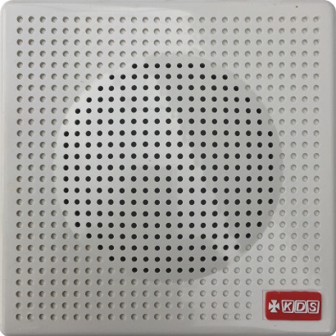
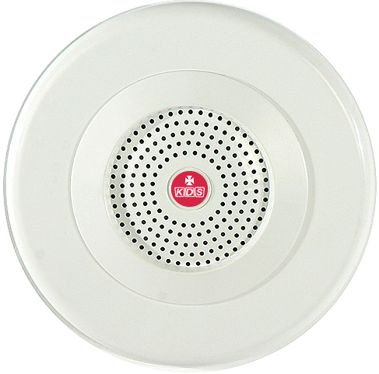
조달 등록 제품
APT Speaker
KTC-120S
120mm(W)*120mm(H)*47mm(D)
82dB
1W
타공 크기 Ø110~115mm
G2B번호 : 22959722
제00-1355호
KS C IEC 60268-5
KTC-140R
Ø140mm*47mm
82dB
1W
타공 크기 Ø110~115mm
G2B번호 : 22959723
제00-1355호
KS C IEC 60268-5
36
www.kdsound.kr
www.kdsound.kr
39

Slide 40
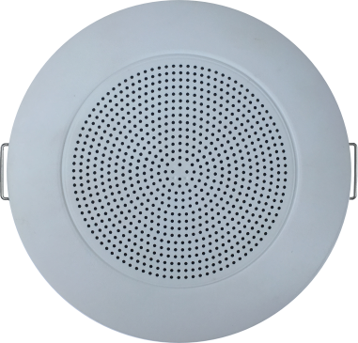
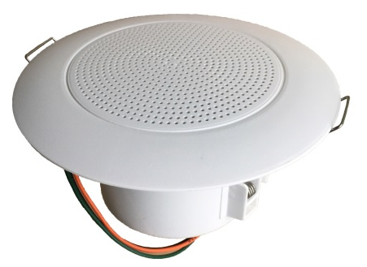
조달 등록 제품
APT Speaker
KHA-1WCA
120mm(W)*60mm(D)
90dB
1W / 최대 3W
타공 크기 : 95~102mm
G2B번호 : 23244997
제00-1355호
KS C IEC 60268-5
KHA-1WCA/3
120mm(W)*60mm(D)
88dB
3W / 최대 5W
타공 크기 : 95~102mm
G2B번호 : 23244999
제00-1355호
KS C IEC 60268-5
제품 특징
천정 매립형
타공 아파트 세대용 실링 스피커
노출 외경 크기가 작아 인테리어와 잘 어울리는 디자인
클립형 스프링 고정방식으로 설치 작업이 간편
아파트 세대 방송, 소방비상방송, 안내방송, 건물내 음악방송,
매장 홍보 등 다용도 사용
40
www.kdsound.kr
www.kdsound.kr
37

Slide 41
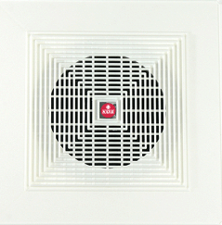
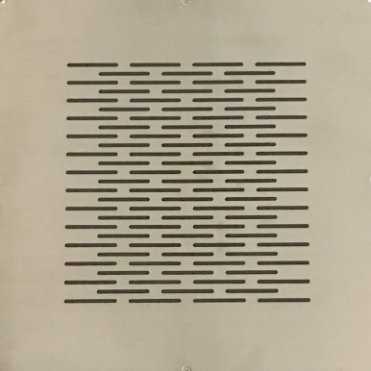
조달 등록 제품
Ceiling Speaker
KTP-303S
303mm(W)*303mm(H)*95mm(D)
91dB
3W
G2B번호 : 22959724
KTP-503S
제00-1355호
KS C IEC 60268-5
303mm(W)*303mm(H)*95mm(D)
93dB
5W
KTC-205
Ø 180mm*80mm
90dB
3W
타공 크기 Ø150mm
G2B번호 : 22959725
제00-1355호
KS C IEC 60268-5
38
www.kdsound.kr
www.kdsound.kr
41

Slide 42
조달 등록 제품
Ceiling Speaker
KTC-207
￠ 230mm*110mm
92dB
3W
타공 크기Ø195~200mm
G2B번호 : 22959726
제00-1355호
KS C IEC 60268-5
KTC-208
￠ 225mm*115mm
92dB
3W
타공 크기Ø195~200mm
G2B번호 : 23244996
KTC-507
￠ 225mm*115mm
91dB
10W
타공 크기Ø195~200mm
G2B번호 : 22959728
제00-1355호
KS C IEC 60268-5
42
www.kdsound.kr
www.kdsound.kr
39

Slide 43
조달 등록 제품
Column Speaker
KCS-10WA
147mm(W)* 275mm(H)*110mm(D)
90dB
10W
G2B번호 : 22959730
제00-1355호
KS C IEC 60268-5
KCS-20WA
147mm(W)* 345mm(H)*110mm(D)
90dB
20W
G2B번호 : 22959731
제00-1355호
KS C IEC 60268-5
40
www.kdsound.kr
www.kdsound.kr
43

Slide 44
조달 등록 제품
Column Speaker
KCS-30WA
147mm(W)* 475mm(H)*110mm(D)
95dB
30W
G2B번호 : 22959732
제00-1355호
KS C IEC 60268-5
KCS-40WA
147mm(W)* 570mm(H)*110mm(D)
95dB
40W
G2B번호 : 22959742
제00-1355호
KS C IEC 60268-5
44
www.kdsound.kr
www.kdsound.kr
41

Slide 45
조달 등록 제품
Column Speaker
KCS-10WR
￠ 120mm*260mm(H)
COLOR: White or Black
90dB
10W
G2B번호 : 22959738
제00-1355호
KS C IEC 60268-5
KCS-20WR
￠ 120mm*340mm(H)
COLOR: White or Black
91dB
20W
G2B번호 : 22959739
제00-1355호
KS C IEC 60268-5
42
38
www.kdsound.kr
45
www.kdsound.kr
www.kdsound.kr

Slide 46
조달 등록 제품
Column Speaker
KCS-30WR
￠ 120mm*440mm(H)
COLOR: White or Black
92dB
30W
G2B번호 : 23245000
제00-1355호
KS C IEC 60268-5
KCS-40WR
￠ 120mm*540mm(H)
COLOR: White or Black
94dB
40W
G2B번호 : 23244969
제00-1355호
KS C IEC 60268-5
46
www.kdsound.kr
www.kdsound.kr
39

Slide 47
조달 등록 제품
Column Speaker
KCS-10WG
90mm(W)* 260mm(H)*85mm(D)
88dB
10W
G2B번호 : 22959740
제00-1355호
KS C IEC 60268-5
KCS-20WG
90mm(W)* 340mm(H)*85mm(D)
90dB
20W
G2B번호 : 22959741
제00-1355호
KS C IEC 60268-5
42
38
www.kdsound.kr
47
www.kdsound.kr
www.kdsound.kr

Slide 48
조달 등록 제품
Column Speaker
KCS-10WP
147mm(W)* 275mm(H)*110mm(D)
90dB
10W
G2B번호 : 22959743
제00-1355호
KS C IEC 60268-5
KCS-20WP
147mm(W)* 345mm(H)*110mm(D)
92dB
20W
G2B번호 : 22959744
제00-1355호
KS C IEC 60268-5
48
www.kdsound.kr
www.kdsound.kr
39

Slide 49
납품 현장 설치
42
38
www.kdsound.kr
49
www.kdsound.kr
www.kdsound.kr

Slide 50
작업장 사진
50
www.kdsound.kr
www.kdsound.kr
39

Slide 51
사업장위치
지도
안내도
안인/정동진
강릉시내
케이디음향
033-646-6812
www.kdsound.kr
동해
www.kdsound.kr
www.kdsound.kr

Slide 52
0
구입문의
본사공장
전화번호
팩스번호
홈페이지
(우)강원도 강릉시 강동면 강동초교길 39
033-646-6812
033-646-6813
www.kdsound.kr / kdspeaker.com
www.kdsound.kr

